Slide 1
増分形釣合方程式に基づく Rezoning付き有限要素法による 静的陰解法大変形解析
メッシュフリー法ではありませんが，お許しください．
大西 有希， 天谷 賢治
東京工業大学

Slide 2
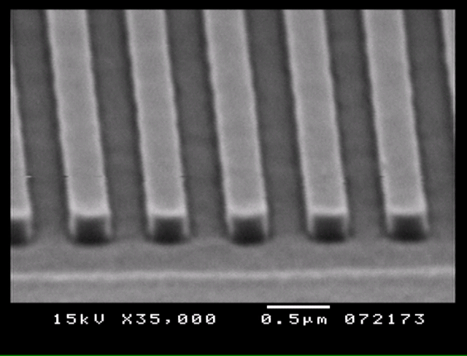
研究背景 その１
柔らかい材料の静的超大変形問題を解きたい． （アプリケーションは 熱ナノインプリント， ホットエンボス等）
メッシュ固定のFEMを使用すると， メッシュがすぐに潰れてしまう．
大変形用のリゾーニング付きFEMは は今の所手軽で安定ではない．
昨年まで Galerkinメッシュフリー法に挑戦

Slide 3
研究背景 その２
Galerkinメッシュフリー法の困った点
大歪みでも安定した形状関数の作成は相当面倒
Divergence-free条件を満たす補正計算が相当面倒
異種材料，凹境界面，接触等の取り扱いが相当面倒
陰解法＋updated Lagrangianとの相性が悪い
FEMやメッシュフリー法で通例使用される釣合式とは異なる増分形釣合方程式（後述）を導入し，相性の悪さを解決した（昨年発表）
増分形釣合方程式をFEMに適用すれば， 手軽かつ安定したリゾーニング付きFEM が実現出来るのでは？

Slide 4
研究目的
＜本発表の流れ＞
増分形釣合方程式の導出
増分形釣合方程式に基づく リゾーニング付き大変形FEMの定式化
解析例
増分形釣合方程式に基づく
大変形FEMの定式化を示し，
その定式化で手軽で安定な リゾーニング付きFEM解析が 行えることを示す．

Slide 5
増分形釣合方程式の導出

Slide 6
速度形仮想仕事式
（出典：久田・野口，「非線形有限要素法の基礎と応用」，丸善）

Slide 7
線形化と離散化
時間微分
線形化
Galerkin
離散化
一貫して後退差分を用いる静的陰解法
□＋は試行変数を表す

Slide 8
増分形釣合方程式
左辺を$\{∆f^{\text{int}}\}$，右辺を$\{∆f^{\text{ext}}\}$とおく
残差の蓄積を回避
解くべき釣合方程式はコレ

Slide 9
増分形釣合方程式に基づく リゾーニング付き大変形FEMの定式化

Slide 10
通常のリゾーニング付きFEM
通常の釣合方程式に基づくリゾーニング
変形が激しい場合，釣合を解き直しても収束しない．
収束したとしても，精度低下や接触の崩れが起こる．
リゾーニング付きFEMを煩雑で不安定にする元凶．
メッシュ
再分割
状態量の
マッピング
時間を進めずに
釣合を解き直す
解析を
続行
メッシュ
再分割
状態量の
マッピング
釣合の
解き直し
急激な
変形を
伴う
t=t₁ 内力=外力
t=t₁ 内力≠外力
t=t₁ 内力=外力

Slide 11
提案するリゾーニング付きFEM
増分形釣合方程式に基づくリゾーニング
変形が激しい場合でも，釣合の解き直しは不要．
精度の低下や接触の崩れがほとんど起きない．
リゾーニング付きFEMが手軽で安定になる．
メッシュ
再分割
状態量の
マッピング
解析を
続行
メッシュ
再分割
状態量と
節点外力の
マッピング
釣合の
解き直しが
不要!!
t=t₁ 内力=外力
t=t₁ 内力←外力

Slide 12
増分形釣合方程式の利点
通常の釣合方程式の下でリゾーニングを行うと，
新メッシュ上での釣合方程式が成立しない
この不釣合を誤魔化す必要がある為，商用FEMでは
不釣合を幾つかの増分に分けて解消
リゾーニングのタイミングを手動で早めることを推奨
静的陰解法でなく静的陽解法あるいは動的解法を採用
増分形釣合方程式の下でリゾーニングを行うと，
新メッシュ上での釣合方程式を計算する必要がない
誤魔化す必要がない（静的陰解法のままで良い）
リゾーニング付きFEMが手軽・安定になる!!

Slide 13
提案手法のフローチャート
時間増分計算ループ開始
初期{Δu}を仮定
Newton-Raphsonループ開始
試行状態量の再計算
{Δf ^{ext}}, {Δf ^{int}}, [K] の計算
収束判定
[K]{δu} = ({f ^{ext}}+{Δf ^{ext}}) - ({f ^{int}}+{Δf ^{int}}) を解く
{Δu} ← {Δu} + {δu}
{f ^{ext}} ← {f ^{ext}}+{Δf ^{ext}}, {f ^{int}} ← {f ^{int}}+{Δf ^{int}}
状態量の更新
（必要ならば）リゾーニング
通常の静的陰解法FEMとほとんど同一
（緑色の部分が少し違うだけ）

Slide 14
提案手法のリゾーニング処理
【リゾーニング処理手順】
メッシュ再分割（リメッシュ）
新メッシュに境界条件を設定
新メッシュに状態量をマッピング
新メッシュに{f ^{ext}}をマッピング
新メッシュの{f ^{int}}に{f ^{ext}}を代入
＜ポイント＞
新メッシュの節点反力は旧メッシュの節点反力を参考にマッピングで生成．
リゾーニング処理で{f ^{int}}＝{f ^{ext}}に設定．釣合方程式の残差は各リゾーニング時にのみ切捨てられる．
通常の
リゾーニング付き
FEMでは
必要ない処理

Slide 15
解析例

Slide 16
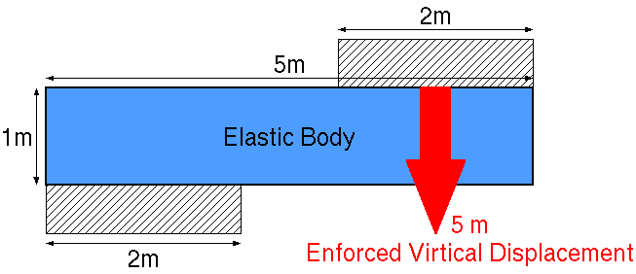
解析例：弾性体せん断大変形
静的，平面歪み，5m×1mの矩形領域
下辺左2mを完全拘束， 上辺右2mを左右拘束＋下方向強制変位
３角形一次要素を使用
１０回収束する毎にリゾーニング（GAMBITを使用）

Slide 17
解析例：弾性体せん断大変形
材料モデルはHencky弾性体
ABAQUS，MARC等のデフォルトの弾性体モデル
全歪み形構成式
Cauchy(真)応力 ∝ Hencky(対数)歪み
歪み速度形構成式
Cauchy応力のJaumann速度 ∝ ストレッチングテンソル
提案手法の性質上，構成式は歪み速度形でなければならない
ヤング率：1 GPa，ポアソン比：0.3を使用

Slide 18
解析例：弾性体せん断大変形

Slide 19
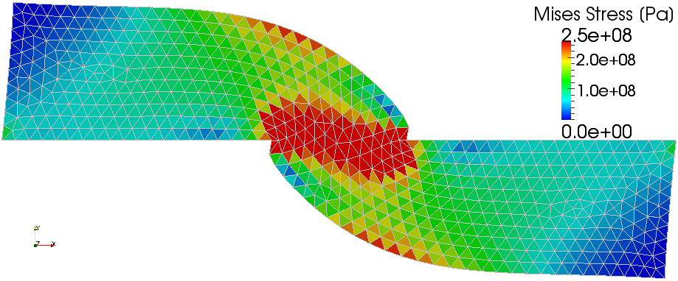
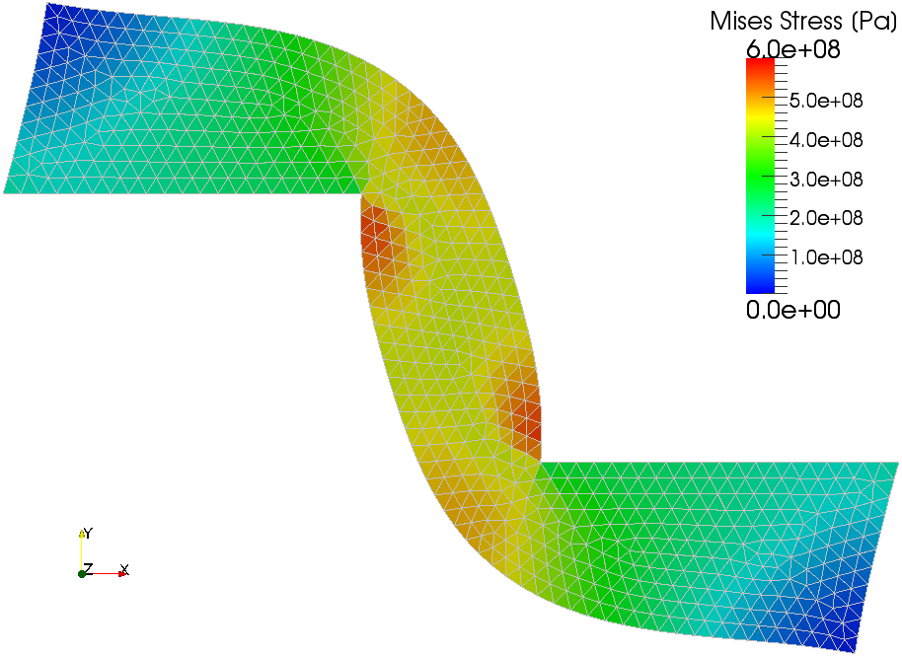
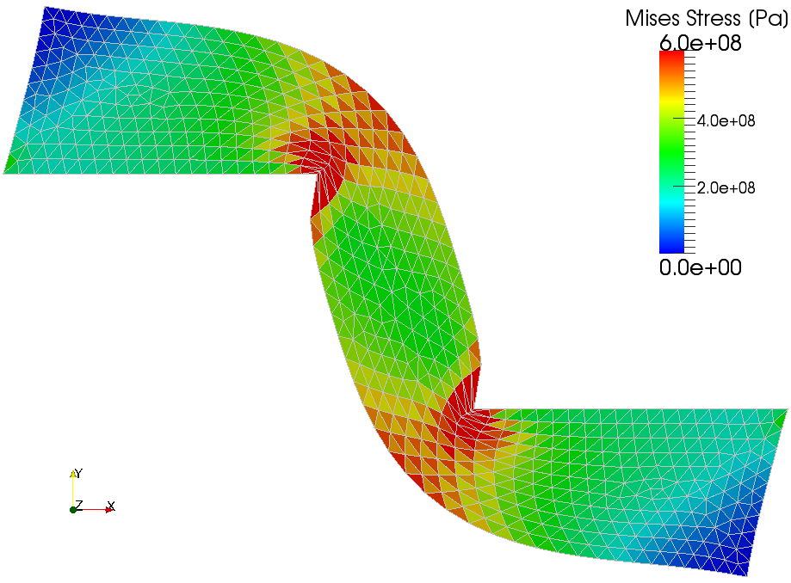
解析例：弾性体せん断大変形
提案手法（リゾーニング有り）
リゾーニング無し
1m Disp.
10 times Rezoning
1m Disp.
2.5m Disp.
25 times Rezoning
2.5m Disp.

Slide 20
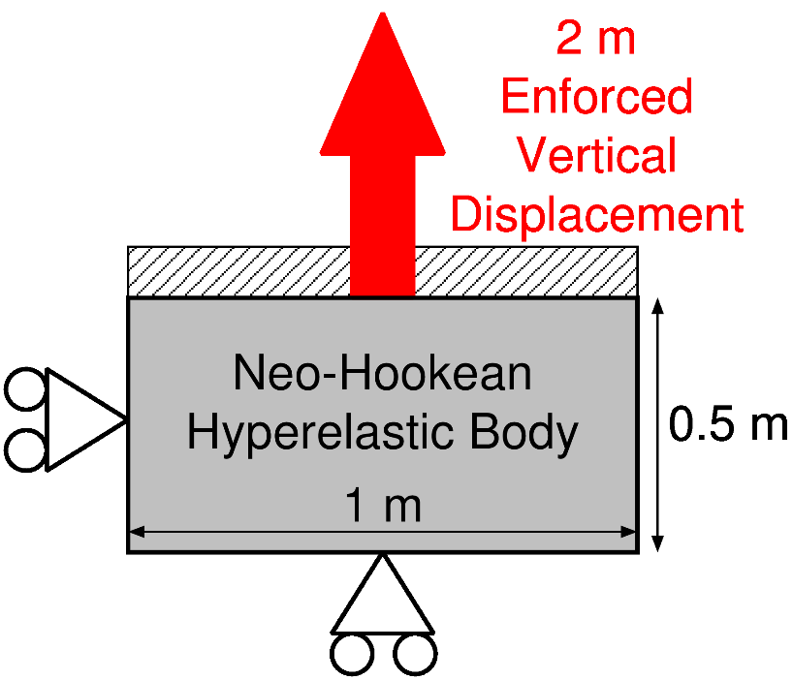
解析例：超弾性体引張大変形
静的，平面歪み，1m×0.5mの矩形領域
左辺を左右拘束，下辺を上下拘束， 上辺を上方向に強制変位
３角形一次要素を使用
１０回収束する毎にリゾーニング（GAMBITを使用）

Slide 21
解析例：超弾性体引張大変形
材料モデルはNeo-Hookean超弾性体
歪みエネルギー密度関数
全歪み形構成式
歪み速度形構成式
提案手法の性質上，構成式は歪み速度形でなければならない
CL(F)は手計算＋数式処理ソフト(Maxima)で頑張って算出
C₁₀=0.172 GPa，D₁=0.6 GPa⁻¹ を使用

Slide 22
解析例：超弾性体引張大変形

Slide 23
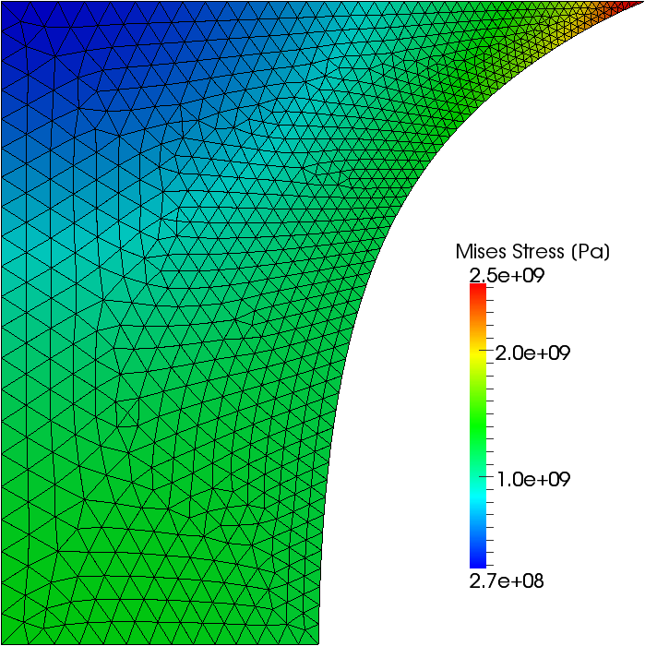
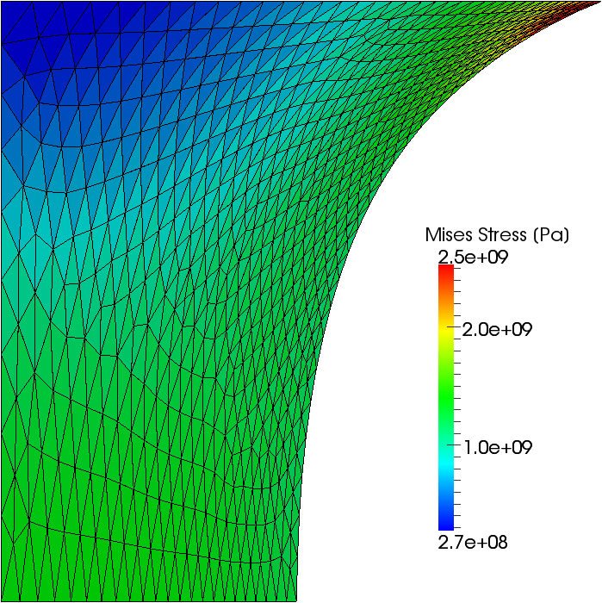
解析例：超弾性体引張大変形
提案手法（10回リゾーニング）
リゾーニング無し
0.5 m Disp.
(100% Nominal
Strain)

Slide 24
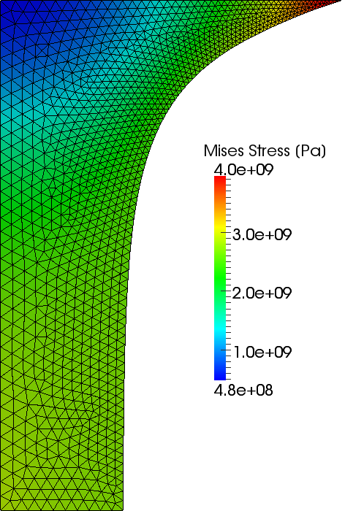
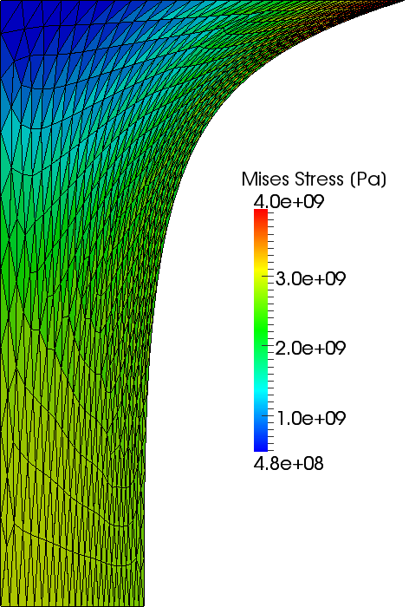
解析例：超弾性体引張大変形
提案手法（20回リゾーニング）
リゾーニング無し
1.0 m Disp.
(200% Nominal
Strain)

Slide 25
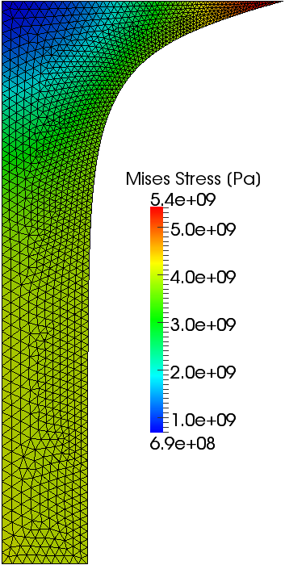
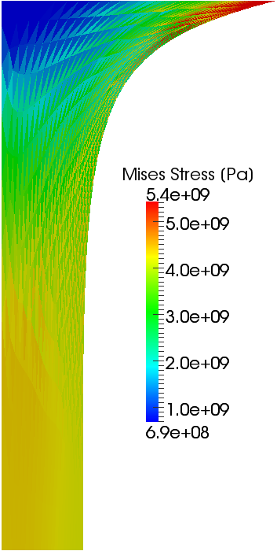
解析例：超弾性体引張大変形
提案手法（30回リゾーニング）
リゾーニング無し
1.5 m Disp.
(300% Nominal
Strain)

Slide 26
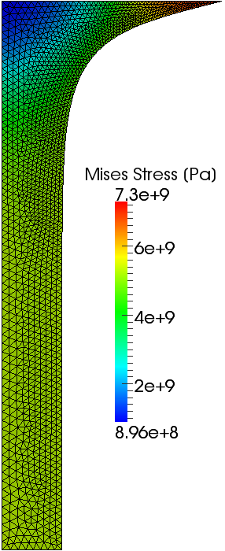
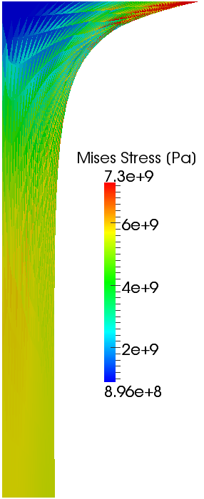
解析例：超弾性体引張大変形
提案手法（40回リゾーニング）
リゾーニング無し
2.0 m Disp.
(400% Nominal
Strain)

Slide 27
まとめ／今後の予定
まとめ
増分形釣合方程式に基づくリゾーニング付き 大変形FEMの定式化を示した．
提案手法が通常の釣合方程式に基づく手法よりも 手軽で安定である根拠を示した．
解析例を示し，有効性を確認した．
今後の予定
ABAQUSやMARCのリゾーニングと提案手法との 比較・対決．
３次元化，接触機能の追加，SFEM化など．
亀裂進展解析への適用．

Slide 28
付録

Slide 29
通常の釣合方程式との比較
【通常形】
【増分形】

Slide 30
通常のリゾーニングとの比較
 | 提案手法 | 通常のリゾーニング
釣合方程式 | 増分形（外力増分＝内力増分） | 全量形（外力＝内力）
構成式の形式 | 増分形式での記述が必要 | 何でも良い
リゾーニング後の内力 | 外力をマッピング | 釣合を解き直す
リゾーニング後の釣合 | 必ず釣り合う | 釣り合わない 不釣り合いを解消させる必要がある

Slide 31
節点荷重ベクトルのマッピング
未知数
新メッシュの節点荷重ベクトル
目的関数
Σ ||新メッシュの表面力ベクトル
－旧メッシュの表面力ベクトル||²
制約条件
Σ（新メッシュの節点荷重ベクトル）
＝Σ（旧メッシュの節点荷重ベクトル）
Σ（新メッシュの節点荷重モーメント）
＝Σ（旧メッシュの節点荷重モーメント）
Lagrange未定乗数法で解く

Slide 32
剛性マトリックスの導出１
公称応力速度とChaucy応力速度の関係式：
物質時間微分とJaumann速度の関係式：
代入して を消去：
構成方程式（例としてHencky弾性体）：
代入して を消去：

Slide 33
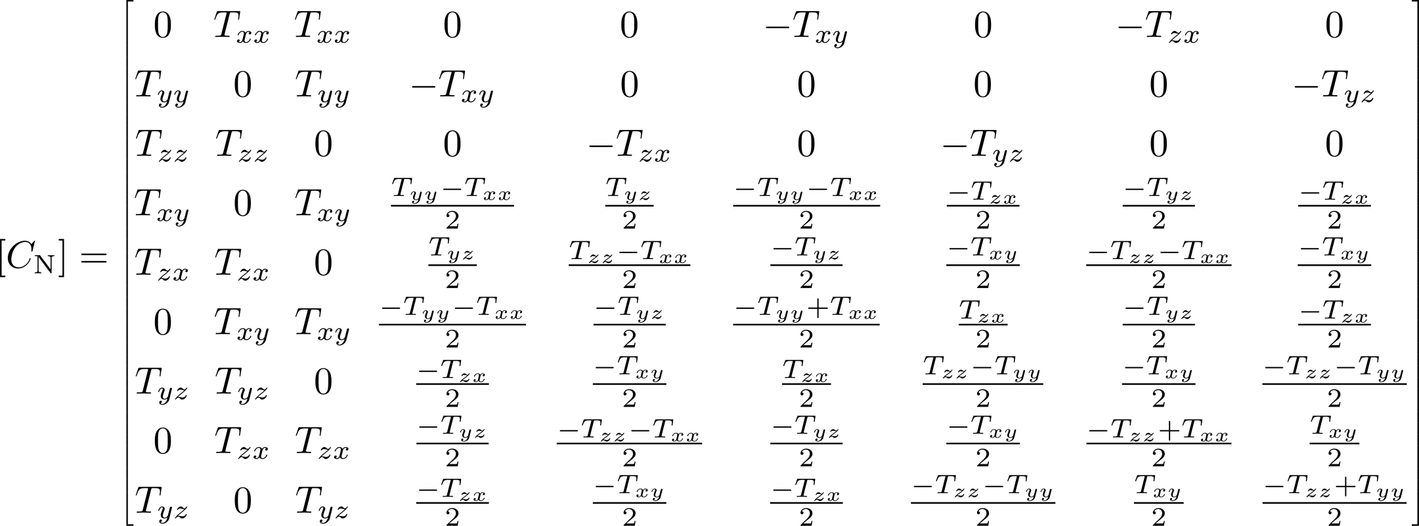
剛性マトリックスの導出２
マトリックス形式で記述：
ただし
剛性マトリックス

Slide 34
メッシュフリー法の特徴
長所
節点の追加・削除が容易
ロッキングしない
短所
大歪みでも安定した形状関数の作成は相当面倒
Divergence-free条件を満たす補正計算が相当面倒
異種材料，凹境界面，接触等の取り扱いが相当面倒
陰解法＋updated Lagrangianとの相性が悪い

Slide 35
静的陽解法の特徴
長所
収束計算が必要ない
解析結果がほぼ必ず得られる
短所
残差の蓄積が避けられない
Δtを大きくとれない 特に塑性問題の場合はr-min法のΔtを使わなければならない

